Slide 1
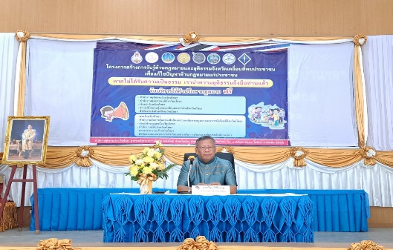
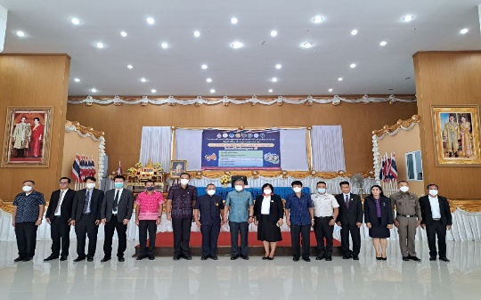
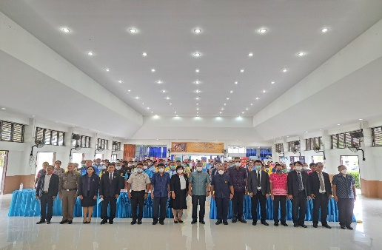
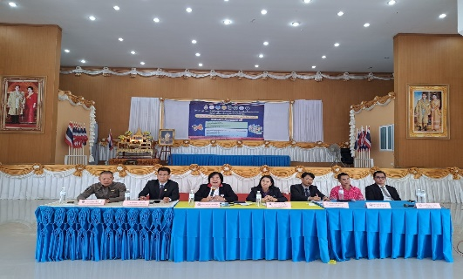
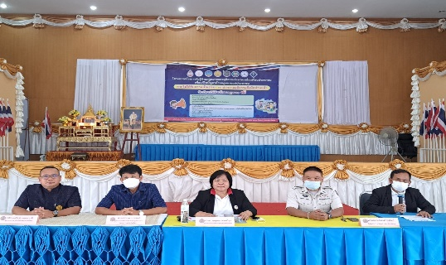
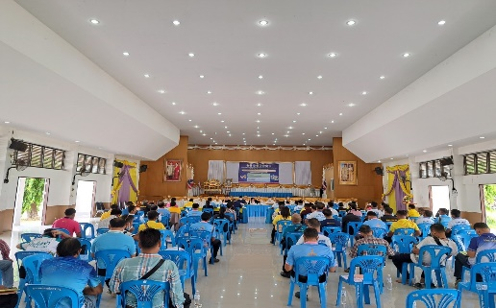
ยุติธรรมจังหวัดยโสธร นำความยุติธรรมสู่หมู่บ้าน นำบริการรัฐสู่ประชาชน
“สำนักงานยุติธรรมจังหวัดยโสธร จัดโครงการสร้างการรับรู้ด้านกฎหมาย
สู่การอำนวยความยุติธรรมในชุมชนอย่างยั่งยืน ครั้งที่ 1”
กระทรวงยุติธรรม สำนักงานยุติธรรมจังหวัดยโสธร วันอังคาร ที่ 27 เดือนมิถุนายน พ.ศ. 2566 ระหว่างเวลา 08.30-16.30 นาฬิกา นางสาวนฤมล แสนทวีสุข ยุติธรรมจังหวัดยโสธรและผู้อำนวยการสำนักงานคุมประพฤติจังหวัดยโสธร นำทีมงานยุติธรรมจังหวัดยโสธร และหน่วยงานในสังกัดกระทรวงยุติธรรม จัดโครงการสร้างการรับรู้ด้านกฎหมายสู่การอำนวยความยุติธรรมในชุมชนอย่างยั่งยืน กิจกรรม “สร้างการรับรู้ด้านกฎหมายและยุติธรรมจังหวัดเคลื่อนที่พบประชาชนเพื่อแก้ไขปัญหาด้านกฎหมายแก่ประชาชน” โดยมีนายวิรุจ วิชัยบุญ ผู้ว่าราชการจังหวัดยโสธร เป็นประธานในพิธีและมีผู้แทนองค์กรปกครองส่วนท้องถิ่น กำนัน ผู้ใหญ่บ้าน และคณะกรรมการศูนย์ยุติธรรมจำนวน 100 คน เข้าร่วมโครงการ ณ ห้องประชุมที่ว่าการอำเภอเมืองยโสธร จังหวัดยโสธร ทั้งนี้ ได้รับเกียรติจากหัวหน้าส่วนราชการในสังกัดกระทรวงยุติธรรม ประกอบไปด้วย ว่าที่ร้อยตรีดนัย นนทะชาติ ผู้อำนวยการสำนักงานบังคับคดีจังหวัดยโสธร นายชัชวาล ราชขันธ์ ผู้อำนวยการสถานพินิจและคุ้มครองเด็กและเยาวชน นายไพรวัลย์ สุนทรา นักทัณฑวิทยาชำนาญการพิเศษ ผู้แทนผู้บัญชาการเรือนจำจังหวัดยโสธร และตัวแทนจากศาลจังหวัดยโสธร สถานีตำรวจภูธรจังหวัดยโสธร สำนักงานที่ดินจังหวัดยโสธร สำนักงานอัยการคุ้มครองสิทธิและช่วยเหลือทางกฎหมายและการบังคับคดีจังหวัดยโสธร คปภ. สภาทนายความ เป็นวิทยากรบรรยายถ่ายทอดองค์ความรู้ให้กับผู้เข้าร่วมโครงการเพื่อเสริมสร้างความรู้ด้านกฎหมายให้ประชาชนเข้าถึงการอำนวยความเป็นธรรมอย่างยั่งยืน

